Slide 1
Arbori binari stricti
Aplicatii (continuare):
- la codificare
- la interclasarea optimala a mai multor siruri

Slide 2
Aplicatii ale arborilor binari la codificare
Fie V un alfabet finit. S.n. cod binar pe V o functie c:V--->{0,1}*, injectiva. Se extinde in mod canonic la o functie c:V*--->{0,1}* .
1. Coduri, de lungime: fixa, sau variabila.
2. Coduri cu proprietatea prefix: pt. oricare x,y din V, c(x) nu este prefix al lui c(y).
Probleme: codificarea si decodificarea
Unui cod binar pe V, cu proprietatea prefix, i se poate asocia un arbore binar, cu arce etichetate cu 0 (fiu stg.) si 1 (fiu dr.). Codul literei x, c(x) = sirul de etichete al drumului unic de la radacina pina la un nod ce contine x.

Slide 3
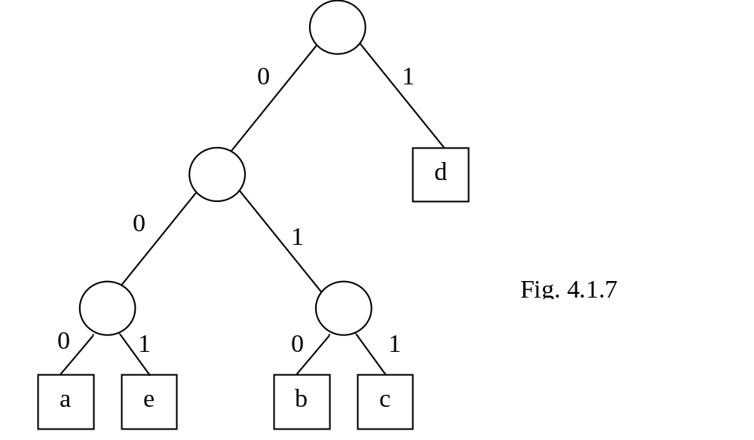
Exemplu:
a 000
b 010
c 011
d 1
e 001

Slide 4
Deci
- constructia unui cod binar cu proprietatea prefix = constructia unui a.b.s. cu literele din V in frunze
- codificare: pt. fiecare frunza, drumul unic de la radacina la ea
- decodificare: drumuri de la rad. la frunze
Problema: daca am avea informatie suplimentara despre fiecare litera a lui V, de exemplu informatie despre frecventa ei de aparitie, am putea construi un cod optim (relativ la informatie)/ si care ar fi definitia lui optim ?
Lungimea codului unei litere sa fie invers proportionala cu frecventa ei de aparitie … minimizarea lungimii mesajelor

Slide 5
Arbori binari stricţi, cu ponderi
Fie T un arbore binar strict, mulţimea frunzelor E = {a₁,a₂, …, a_{n}}. T se va numi cu ponderi dacă există o funcţie cu valori reale
w:E → R, cu alte cuvinte, dacă fiecare frunză a_{i} are asociat un număr real w_{i} numit ponderea ei.
T a.b.s. cu ponderi, putem considera lungimea externă ponderată a lui T, un număr real dat de
a. b. s.: la un număr fixat de frunze, pentru care din ei se minimizează lungimea externă? (Propoziţia 4): lungimea externă se minimizează pentru aceia care au frunzele repartizate pe cel mult două niveluri adiacente.
a. b. s. cu ponderi: pentru un număr fixat de frunze, cu ponderi date, fixate şi ele {(a₁, w₁), …, (a_{n}, w_{n})}, pentru care arbori se atinge lungimea externă ponderată minimă?

Slide 6
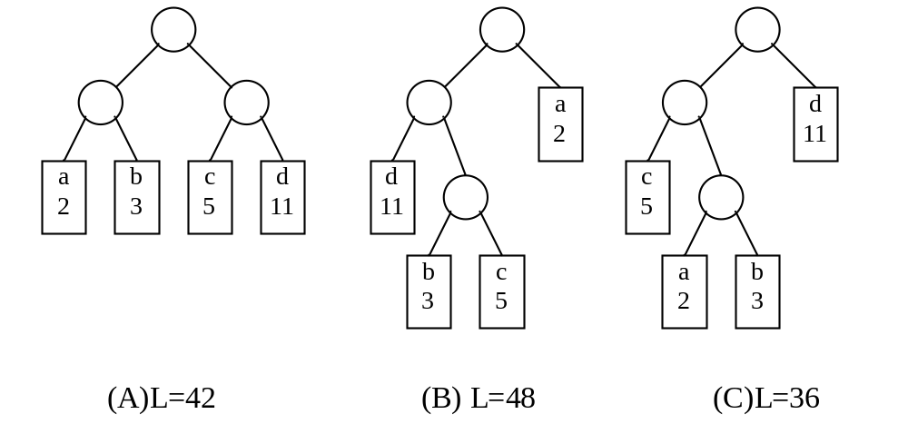
Exemplu: variatia lungimii externe ponderate
Trei a.b.s. pt. frunzele cu ponderi: (a, 2), (b, 3), (c, 5), (d, 11).

Slide 7
Problema: date fiind n ponderi, notate w₁, w₂, .., w_{n}, să se găsească printre toţi arborii binari stricţi cu n frunze, unul, nu neapărat unic, care să aibă cea mai mică lungime externă ponderată.
Algoritmul lui Huffman

Slide 8
Algoritmul lui Huffman
Demonstratie: existenta solutiei
Pentru n = 1 soluţia va fi arborele binar strict cu un singur nod de tip frunză, cu unica pondere w₁. Lungimea lui externă ponderată va fi 0.
(ipot. ind.) Presupunem că din n – 1 ponderi date, putem construi un arbore binar strict cu lungime externă ponderată minimă.
Fie date n ponderi, w₁, w₂, …, w_{n} şi să presupunem că w₁ şi w₂ sunt cele mai mici dintre ele. Să considerăm acum şirul de n – 1 ponderi, w₁ + w₂, w₃, …, w_{n}. Conform ipotezei de inducţie, putem construi un a. b. s., T’, asociat acestui şir de ponderi, cu lungime externă ponderată minimă, L’. Să înlocuim în arborele T’ frunza cu ponderea w₁ + w₂ cu un subarbore de forma
W₁
W₂
Arborele obtinut astfel, T, va fi soluţie pentru ponderile w₁, w₂, w₃, …, w_{n} căci lungimea lui externă ponderată va fi L, cu L = L’ + w₁ + w₂ , iar L’ este minimă şi w₁ şi w₂ sunt şi ele cele mai mici ponderi din şir.

Slide 9
Algoritmul lui Huffman
Presupunem date n ponderi, în ordine descrescătoare
w₁ >= w₂ >= … >= w_{n-1} >= w_{n}.
Pasul 1. Algoritmul formează n arbori binari stricţi, fiecare de tip frunză, cu câte o pondere w_{i} asociată ei. Avem o pădure cu n arbori.
Pasul 2. Se „leagă“ doi subarbori cu ponderi minime din pădure, cu ajutorul unui nod interior pentru care ei devin cei doi fii, iar acest arbore va fi arbore binar strict cu ponderea asociată egală cu suma ponderilor arborilor pe care i-am legat, pondere pe care o vom asocia nodului intern.
Am redus în felul acesta cu 1 numărul de subarbori din pădure. Se reia pasul iterativ (2) pînă când obţinem un singur arbore.
În general, la iteratia k, algoritmul are n – k – 1 arbori binari stricţi cu ponderi. „Leagă“ doi arbori cu ponderile cele mai mici conform procedeului descris anterior, producând n – k arbori binari stricţi cu ponderi. La al (n – 1)-lea pas iterativ, vom avea un singur arbore. S.n. arbore Huffman asociat ponderilor date.

Slide 10
Algoritmul lui Huffman (cont.)
Un arbore binar strict obtinut prin aplicarea algoritmului lui Huffman se va numi arbore Huffman asociat ponderilor {w₁, w₂, …, w_{n}}.
Obs. 1: algoritmul ia in considerare doar ponderile. Informatia continuta in frunze este importanta pentru aplicatii, natura ei difera de la o aplicatie la alta.
Obs. 2: arborele Huffman nu este in general unic.

Slide 11
Exemplu: variatia lungimii externe ponderate
Trei a.b.s. pt. frunzele cu ponderi: (a, 2), (b, 3), (c, 5), (d, 11). Arborele din fig. (C) este Huffman, L = 36 minima.

Slide 12
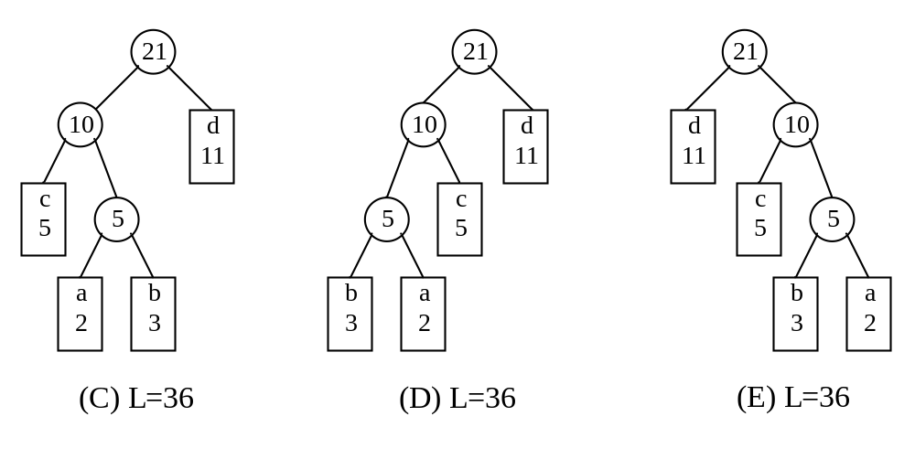
Arbori Huffman pt. frunzele cu ponderi {(a, 2), (b, 3), (c, 5), (d, 11)}.
L = 36 minima.

Slide 13
Aplicatii ale arborilor binari (stricti) la codificare
Problemele pe care ni le punem sunt:
(a) De construit un cod binar cu proprietatea prefix peste un alfabet dat V.
(b) Să codificăm cuvinte peste V adică: dat fiind orice cuvânt peste V, a₁a₂ … a_{n} ∈ V*, să producem codul asociat lui, din codurile literelor. Prin formula
c(a₁a₂ … a_{n}) = c(a₁)c(a₂) … c(a_{n}).
(c) Să decodificăm şiruri de biţi, adică: dat fiind orice cuvânt u ∈ {0, 1}*, să decidem dacă există sau nu un cuvânt x ∈ V* al cărui cod este u şi, în cazul afirmativ, să spunem care este acest x (unic) cu proprietatea c(x) = u.
(a) echivalenta cu problema constructiei unui a.b.s. pentru multime de frunze V.

Slide 14
Aplicatii ale arborilor Huffman la codificare
Problema: daca am avea informatie suplimentara despre fiecare litera a lui V, de exemplu informatie despre frecventa ei de aparitie, am putea construi un cod optim (relativ la informatie)/ si care ar fi definitia lui optim ?
Lungimea codului unei litere sa fie invers proportionala cu frecventa ei de aparitie … minimizarea lungimii mesajelor

Slide 15
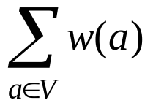
Aplicatii ale arborilor Huffman la codificare
alfabetul de codificat, V, se dă împreună cu o repartiţie de probabilitate pe el; cu alte cuvinte avem o funcţie
w: V → [0, 1]
cu proprietatea
= 1, a ∈ V.
Problema constructiei unui cod cu proprietatea prefix, devine o problemă de construcţie a unui arbore binar strict cu ponderi, având ca frunze elementele lui V cu ponderile (probabilităţile) asociate, adică, mulţimea frunzelor va fi
E = {(a, w(a))| a∈ V}.
In plus, codul sa minimizeze lungimea medie a mesajelor, devine … a.b.s. cu lungime externa ponderata minima.

Slide 16
Aplicatii ale arborilor Huffman la codificare
Un cod binar peste un alfabet V dat, împreună cu o probabilitate w : V → [0, 1], cod asociat unui arbore binar strict cu ponderi construit cu algoritmul lui Huffman, se numeşte cod Huffman.

Slide 17
(a) Construcţia codului: revine la aplicarea algoritmului lui Huffman pentru construirea unui arbore binar strict cu lungime externă ponderată minimă pentru mulţimea de frunze ponderate
E = {(a, w(a))| a ∈ V}.
(b) Codificarea. Fiecărui caracter a ∈ V i se asociază codul constând din şirul de etichete al arcelor ce compun drumul de la rădăcină la frunza asociată caracterului a.
(c) Decodificarea unui şir de biţi revine la parcurgeri repetate ale câte unui drum în arborele lui Huffman, începând de la rădăcină, conform convenţiei: în cazul în care caracterul (bitul) curent este 0, parcurgerea continuă pe fiul stâng, dacă este 1, parcurgerea continuă pe fiul drept. De fiecare dată când ajungem într-o frunză, am terminat de decodificat un caracter şi reluăm parcurgerea de la rădăcină pentru restul şirului de biţi. Dacă o asemenea parcurgere se termină într-un nod interior, atunci şirul u ∈ {0, 1}* de decodificat nu este valid, adică nu există nici un cuvânt x ∈ V*, astfel încât c(x) = u.

Slide 18
Exerciţii
1. Să se scrie codurile binare pentru alfabetul {a, b, c, d} asociate figurilor (A), (B), (C), (D), (E) din secţiunea 4.3. Care dintre ele sunt coduri Huffman?
2. Care este lungimea minimă în biţi a cuvintelor unui cod binar de lungime fixă, care să fie capabil să codifice un alfabet cu n caractere?
3. Scrieţi un algoritm care să construiască un arbore Huffman pentru un alfabet cu ponderi dat, arbore reprezentat în aşa fel încît să poată fi folosit atât la codificare, cât şi la decodificare. Scrieţi proceduri care fac, la cerere, codificarea şi decodificarea.

Slide 19
Aplicatie a arborilor Huffman la interclasarea optimala a mai multor siruri

Slide 20
Interclasarea
Interclasarea a două şiruri ordonate.
Se dau două şiruri ordonate crescător A[1..dimA] şi B[1..dimB]. Ne punem problema să construim şirul C[1..dimA + dimB], ordonat crescător, ce conţine toate elementele lui A şi B.
Un prim exemplu de operaţie de combinare a două structuri: din două structuri de acelaşi tip (în cazul acesta structuri liniare şi ordonate) producem o alta de acelaşi tip, care contine "reuniunea" elementelor lor.
A[1..dimA] şi B[1..dimB] s.n surse ale operatiei de interclasare
C[1..dimA + dimB] s.n. destinatie

Slide 21
Interclasarea
Algoritmul de interclasare:
Se parcurg simultan şirurile A, B şi C.
La fiecare pas se compară cele două componente curente din A şi B, iar cea mai mică dintre ele este mutată în C.
Când s-a terminat una din surse, A sau B, componentele rămase se adaugă la C (ce poartă denumirea de destinaţie).

Slide 22
procedure Merging(dimA, dimB, A, B, C)
iA := 1; iB := 1; iC := 1; {iniţializarea indicilor pentru parcurgeri}
while (iA ≤ dimA) and (iB ≤ dimB) do
if A[iA] < B[iB] then
C[iC] := A[iA]
iA := iA + 1
else C[iC] := B[iB]
iB := iB + 1
endif
iC := iC + 1
endwhile
if iA > dimA then {s-a epuizat sursa A}
{mută în C componentele rămase în B}
for k := 0 to dimB - iB do C[iC + k] := B[iB + k]
else {s-a epuizat sursa B}
{mută în C componentele rămase în A}
for k := 0 to dimA - iA do C[iC + k]:=A[iA + k]
endif
endproc

Slide 23
Interclasarea - Complexitate: timp şi ...
Complexitatea în funcţie de numărul de comparaţii.
La fiecare comparaţie se mută în C o valoare, care nu va mai fi examinată ulterior de algoritm. Pentru a completa toate cele dimA + dimB locaţii ale destinaţiei C, vom face deci cel mult dimA + dimB - 1 comparaţii (ultima componentă se mută în C fără a mai fi comparată).
În felul acesta, numărul maxim de comparaţii pe care îl face algoritmul de interclasare este C_{max} = dimA + dimB - 1. Este cazul cel mai nefavorabil, care se atinge dacă ultimele componente ale surselor trebuie să fie comparate între ele, deci dacă A[dimA] şi B[dimB] vor fi cele mai mari elemente din C.
Există şi cazul cel mai favorabil, cu număr minim de comparaţii C_{min} = min(dimA, dimB), caz care se atinge când vectorul sursă de dimensiune mai mică are toate componentele mai mici decât cele din a doua sursă. Dacă de exemplu dimB ≤ dimA şi B[dimB] ≤ A[1], atunci se fac doar dimB comparaţii, (dimB = min(dimA, dimB)), iar toate componentele din A se mută în C fără comparaţii.
Numărul de mutări, este constant şi egal cu M = dimA + dimB.

Slide 24
Interclasarea - Complexitate: ... şi spaţiu.
O caracteristică importantă a acestui algoritm, este faptul că are nevoie de spaţiu în plus, C[1..dimA + dimB], egal ca dimensiune cu spaţiul necesar datelor de intrare.
(comparat cu alţi algoritmi de sortare, spaţiul utilizat este dublu)
Algoritmul se poate îmbunătăţi ca să folosească doar min(dimA, dimB) locaţii în plus.
…………………………………………………...

Slide 25
Interclasarea (optimala) a mai mult de doua siruri

Slide 26
Interclasarea (optimala) a mai mult de doua... siruri
Se dau n (n>2) şiruri ordonate crescător, S₁, S₂,…, S_{n} , cu lungimile respective l₁, l₂,…, l_{n}. Vrem să le interclasăm pe toate, obţinând un şir S ordonat crescător ce conţine toate elementele şirurilor iniţiale.
Putem face aceasta interclasând pe rând câte două şiruri (operaţia de interclasare cu doua surse). La fiecare pas se reduce cu 1 numărul şirurilor sursă, deci vom obţine în cele din urmă un singur şir.
Fiecare operaţie de interclasare este costisitoare în termeni de mutări: interclasarea lui S_{i} cu S_{j} (să notăm rezultatul cu S_{i}&S_{j}) ne costă l_{i}+l_{j} mutări; iar dacă rezultatul se interclasează cu S_{k}, adică facem operaţia (S_{i}&S_{j})&S_{k} costul total va fi 2*(l_{i}+l_{j})+l_{k}..

Slide 27
Interclasarea (optimala) a mai mult de doua siruri
S. n. strategie de interclasare pentru sirurile S₁, S₂,…, S_{n} , ordinea în care le interclasăm două câte două.
Costul total al interclasării a n şiruri depinde in mod esential de strategia de interclasare folosita !

Slide 28
Exemplu: variatia costului cu strategia de interclasare
Fie şirurile S₁, S₂, S₃ de lungime 90, 40 şi respectiv 10. Să considerăm următoarele două strategii de interclasare, cu costurile lor:
(1) (S₁&S₂)&S₃ are costul total
(90+40)+((90+40)+10)=(90+40)*2+10=270.
(2) (S₂&S₃)&S₁ are costul total
(40+10)+((40+10)+90)=(40+10)*2+90=190.
Deci, a doua strategie este mult mai performantă decât prima.

Slide 29
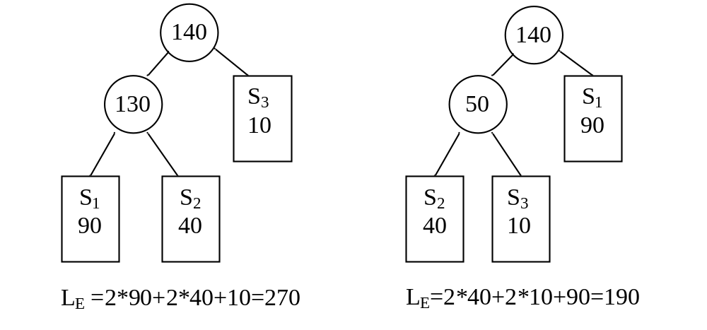
Exemplu: variatia costului cu strategia de interclasare
fiecărei strategii îi asociem un arbore binar strict cu ponderi...
(S₁&S₂)&S₃ (S₂&S₃)&S₁
costul total al strategiei = lungimea externă ponderată a arborelui asociat.

Slide 30
Aplicatie a arborilor Huffman la interclasarea optimala a mai multor siruri
Fiecărei strategii de interclasare a n şiruri (n>2) i de asociază un arbore binar strict cu ponderi în care frunzele sunt asociate şirurilor S_{i}, i=1,…,n, iar ponderile sunt lungimile l_{i}.
Lungimea externă ponderată a arborelui asociat unei strategii va fi exact costul total în număr de mutări al respectivei strategii.
Acest cost se minimizează dacă arborele asociat strategiei este arborele Huffman.
S.n. strategie Huffman de interclasare a n siruri...

Slide 31
Exercitii si probleme
1. Sa se elaboreze o varianta a selectiei directe a minimului, care sa selecteze simultan ... doua minime! (de utilizat la implementarea alg. Huffman)
2. Sa se elaboreze o varianta (mai multe) a interclasarii a n>2 siruri, in “paralel”, utilizand un algoritm de sortare interna.
(interclasare cu n>2 surse, care nu se bazeaza pe interclasarea cu 2 surse)

